Slide 1
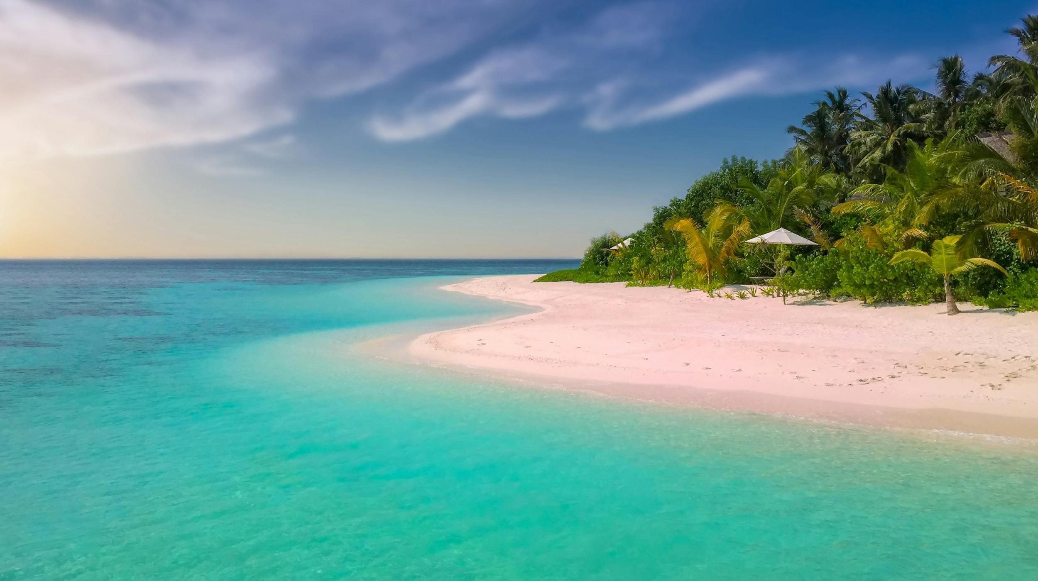

MATEMATIKA - NÁSOBENÍ 5 DO 8 QUIZ
POJĎME DO TOHO!
Tu vytvořil od Vojta Bubela. © 2024

Slide 2
5•7=?

Slide 3
5•7=?
56
40
35
50

Slide 4
5•10=?
40
35
50
56

Slide 5
5•5=?
20
5
0
25

Slide 6
5•9=?
50
45
35
20

Slide 7
Dobrá práce! Nyní
přejdeme k šestému.
POJĎME DO TOHO!

Slide 8
6•8=?
60
30
48
12
18

Slide 9
6•3=?
30
18
12
48
60

Slide 10
6•6=?
60
30
36
42
48

Slide 11
6•2=?
12
36
30
48
42

Slide 12
ÚŽASNÝ! Udělal jsi 2 z nich!
Jsi připraven? PO SEDMÉ!
POJĎME DO TOHO!

Slide 13
7•2=?
63
28
14
21
49
42

Slide 14
7•6=?
63
28
14
21
49
42

Slide 15
7•9=?
63
28
14
21
49
42

Slide 16
7•10=?
14
28
70
60
49
42

Slide 17
Hej! Jste téměř u konce!
Čas na finále, ale v
neposlední řadě na OSMÉ!
POJĎME DO TOHO!

Slide 18
8•10=?
80
24
10
16
32
56
72

Slide 19
8•8=?
80
24
10
16
64
56
72

Slide 20
8•5=?
30
20
5
0
40
35
15

Slide 21
8•2=?
80
24
10
16
64
56
72

Slide 22
HURÁ!! ZVLÁDLI JSTE TO!!
Teď, když jste tady, můžete
přejít na 5 až 8!
PÁTÝ
ŠESTÝ
SEDMÝ
OSMÝ

